Slide 1

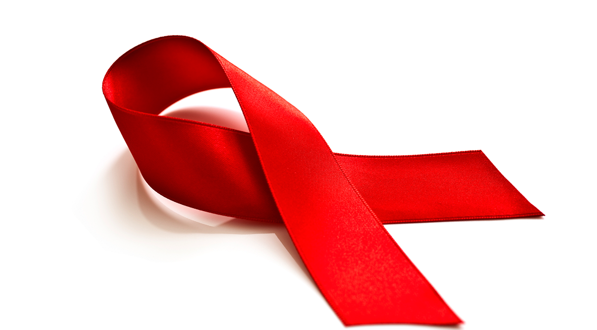
Giornata mondiale contro la violenza sulle donne
25 novembre

Slide 2
Il significato
Nel 1999 è stata istituita la giornata internazionale per l’eliminazione della violenza contro le donne, sono nati i Centri antiviolenza che purtroppo ancora oggi non riescono a soddisfare le molte richieste che pervengono. Una giornata per riflettere, per cambiare
Se si è dovuto provvedere e porre attenzione su tematiche quali libertà, uguaglianza, dignità della donna, evidentemente al genere femminile non vengono riconosciuti i diritti che tutti gli esseri umani dovrebbero avere dalla nascita, a prescindere dal genere. Ciò è sfociato nella “Dichiarazione sull'eliminazione della violenza contro le donne" approvata dalle Nazioni Unite ventisette anni fa. Le lotte per la conquista dei diritti delle donne è lunga e complicata, la conquista del voto nel nostro Paese è arrivata solo nel 1946.
Le cronache, giornalmente, riportano fatti legati a violenze fisiche, sessuali, stalking, atti persecutori in cui le donne sono vittime.
L'articolo 1 della Dichiarazione delle Nazioni Unite, recita:
"Ai fini della presente Dichiarazione l’espressione 'violenza contro le donne' significa ogni atto di violenza fondata sul genere che abbia come risultato, o che possa probabilmente avere come risultato, un danno o una sofferenza fisica, sessuale o psicologica per le donne, incluse le minacce di tali atti, la coercizione o la privazione arbitraria della libertà, che avvenga nella vita pubblica o privata".
Dal 1999 ogni anno il 25 novembre si celebra la Giornata per l'eliminazione della violenza contro le donne.

Slide 3



Perché il 25 novembre?
Il 25 di ogni mese è la Giornata arancione (Orange Day ). Nell'ambito della campagna contro la violenza sulle donne, è stato il segretario generale dell’ONU a proclamare che il 25 di ogni mese fosse un “Orange Day”, per aumentare la consapevolezza sulla violenza verso donne, ragazze e bambine.
La data del 25 novembre è stata scelta in memoria dell'assassinio nel '60 delle tre sorelle Mirabal, considerate donne rivoluzionarie perché tentarono di contrastare il regime del dittatore Rafael Leónidas Trujillo che per oltre 30 anni sottomette la Repubblica Dominicana. Il 25 novembre 1960 le tre sorelle, mentre si recano in visita ai mariti in prigione, vengono bloccate sulla strada dagli agenti del Servizio di informazione militare. Portate poi in un luogo poco distante vengono stuprate, massacrate a colpi di bastone e strangolate, per poi essere gettate in un precipizio a bordo della loro auto per simulare un incidente stradale.
Così il 25 di ogni mese siamo tutti invitati a indossare qualcosa di arancione: una sciarpa, un nastro o un foulard. Per non dimenticare.

Slide 4
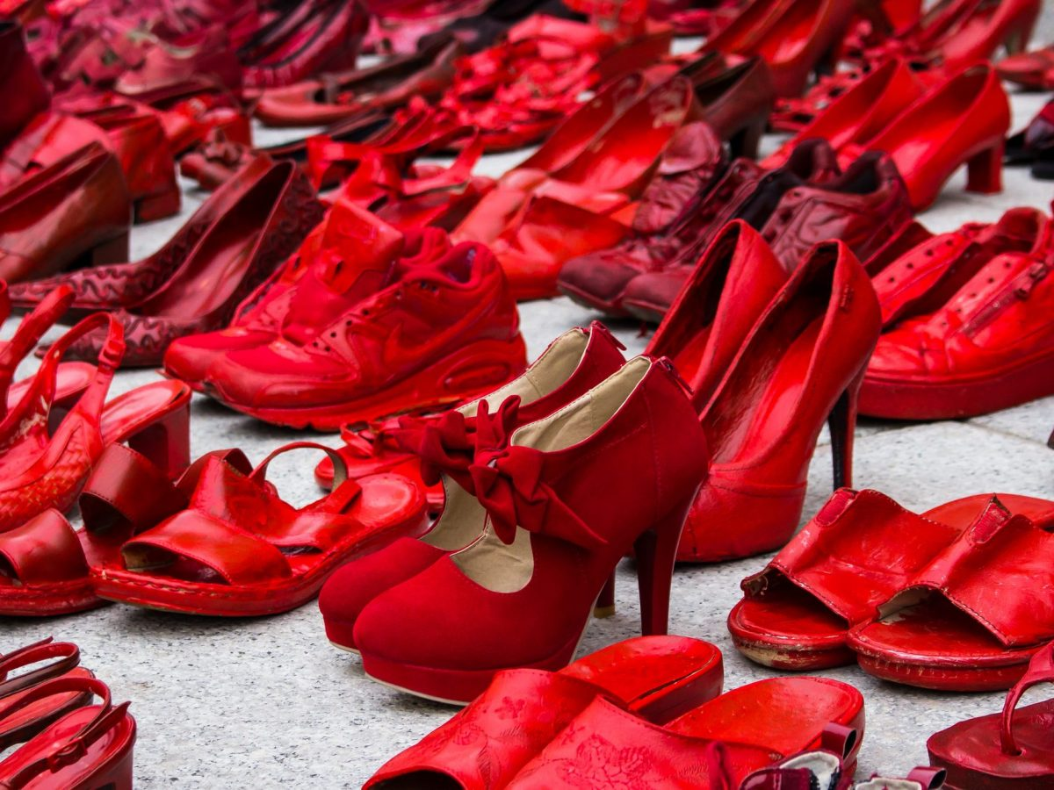

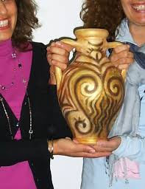

I simboli
Le scarpe rosse: Nel 2009 l’artista messicana Elina Chauvet, ispirata dalla morte della sorella per mano del marito, decide di dare visibilità ai casi di femminicidio attraverso delle scarpe rosse. Perché proprio delle scarpe? Perché nella maggior parte dei casi è l’unica cosa che rimane della vittima. Il rosso invece richiama il colore del sangue versato, e simboleggia l’amore che si trasforma in odio e violenza .
l’anfora: è simbolo della “Staffetta delle donne contro la violenza sulle donne”. , un’anfora con due manici, così che la potessero portare due donne. Il gesto di "portare insieme" sottolinea l’importanza della solidarietà.
la panchina rossa: Quando rossa è anche una panchina, quella diventa simbolo del posto occupato da una donna che non c’è più, una donna portata via dall’odio e dalla violenza di un uomo. Sono sempre di più le città in cui si distinguono delle panchine pitturate di rosso.

